Slide 1
КАЧЕСТВО ОТЧЕТОВ ОБ ОЦЕНКЕ ПРИ ОСПАРИВАНИИ
Селименков Роман Юрьевич
Вологда, 2018

Slide 2
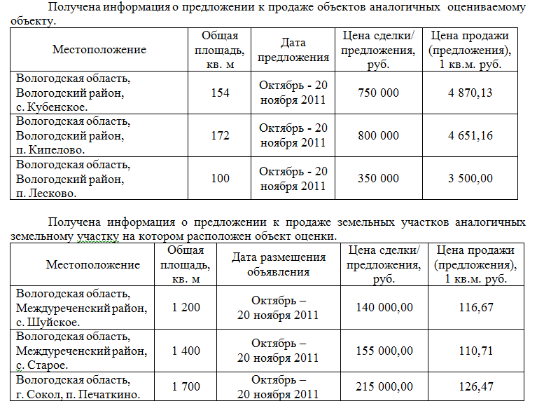
Анализ фактических данных о ценах сделок и (или) предложений с объектами недвижимости

Slide 3
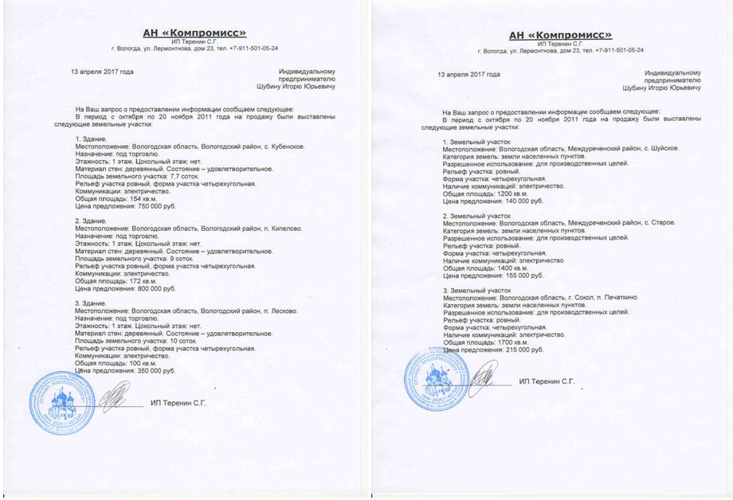

Slide 4
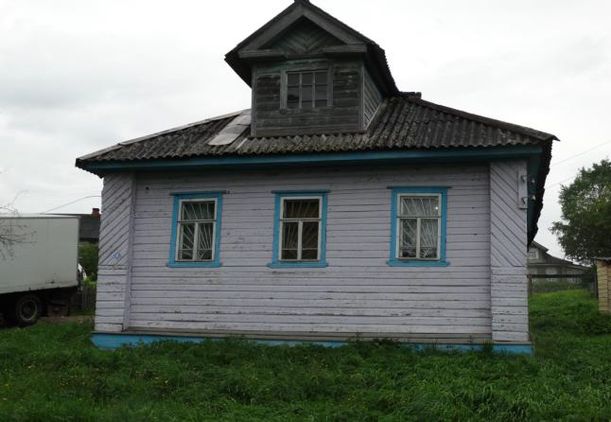
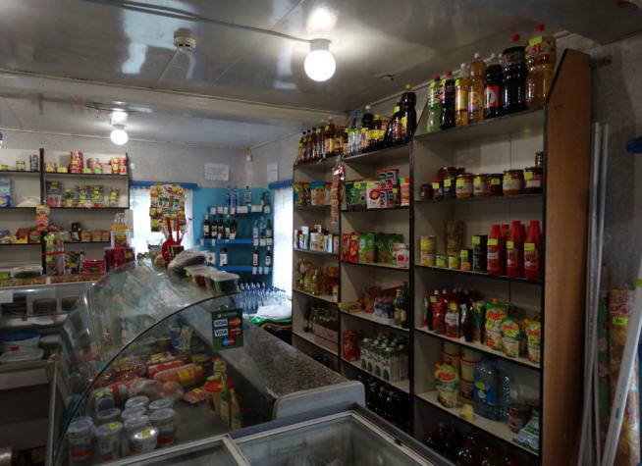
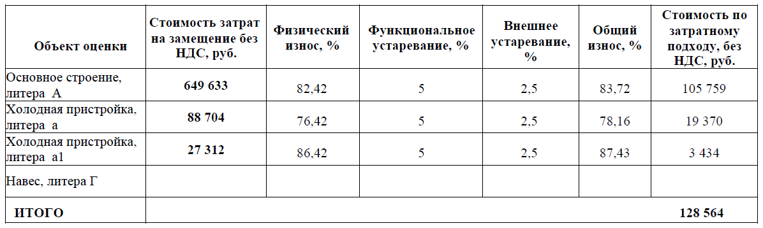
Полученный Оценщиком результат физического износа в размере 76-86% процентов свидетельствует о непригодном для эксплуатации состоянии объекта

Slide 5
Объект оценки. Административное здание, общей площадью 1887,4 кв. м., этажность - 3, расположенное по адресу: г. Вологда, ул. Машиностроительная, д. 19, кадастровый номер: 35:24:0303008:209

Slide 6
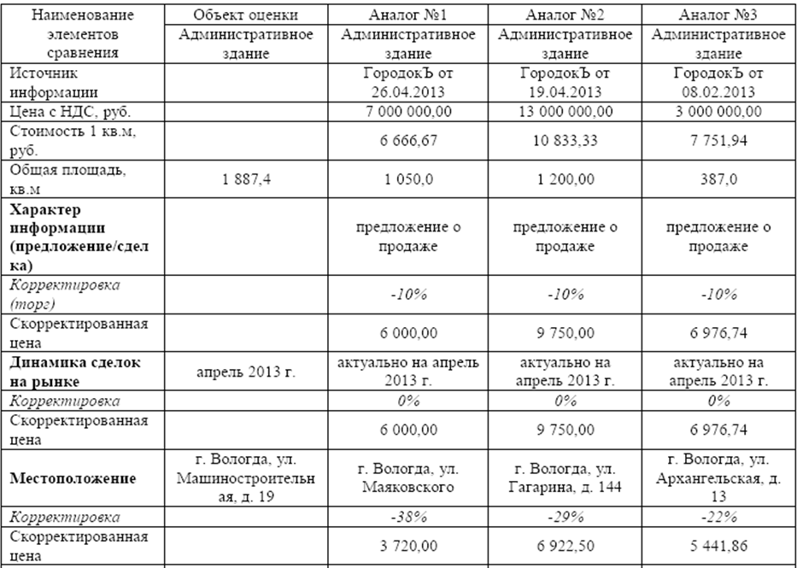
Расчетная таблица. Корректировка на местоположение не соответствует действительности.

Slide 7
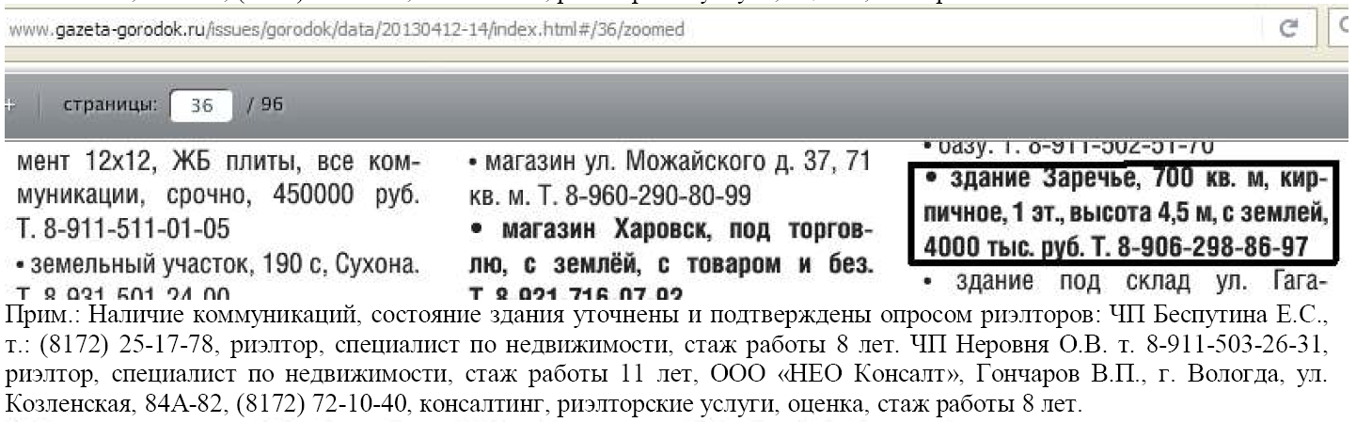
Объект аналог №1. Информация об объекте-аналоге из объявления не совпадает с данными расчетной таблицы, объект недвижимости использованный в качестве аналога не идентифицирован.
Представленное в отчете объявление:

Slide 8
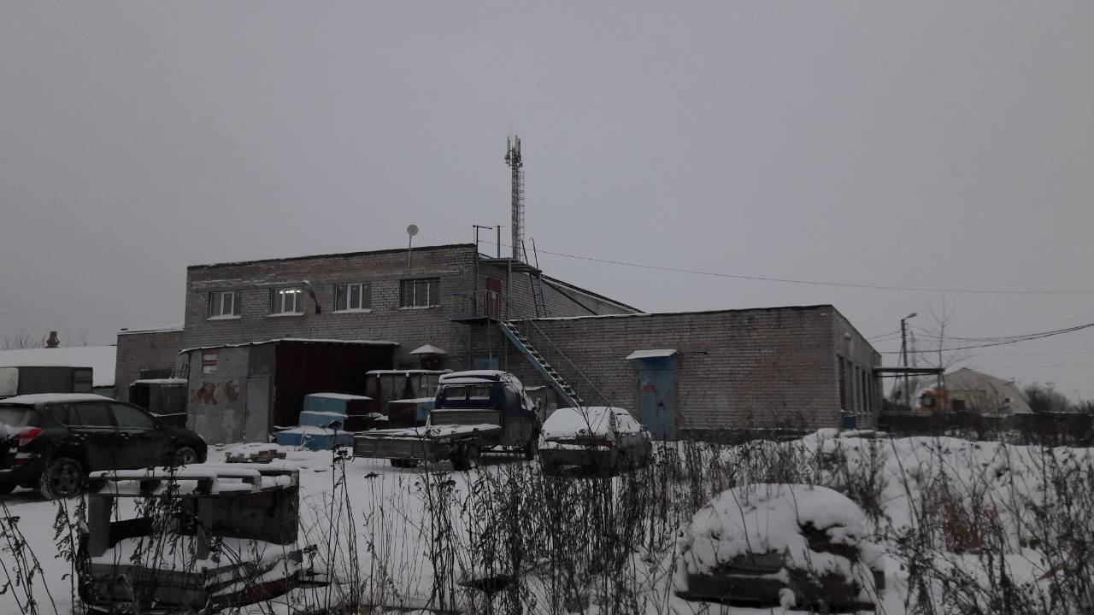
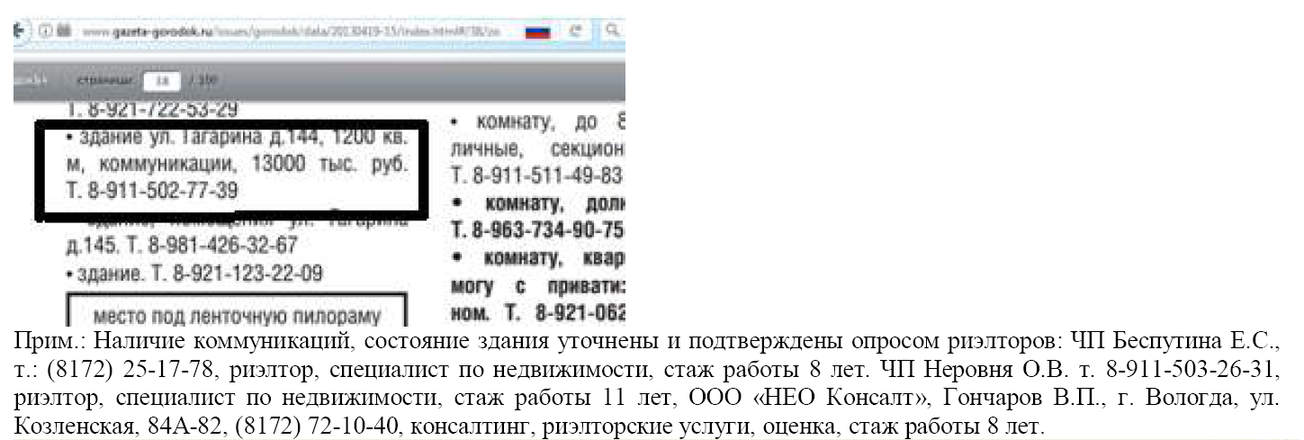
Объект-аналог №2. Административно-бытовое здание с производственно-складскими помещениями, этажность - 2, расположенное по адресу: г. Вологда, ул. Гагарина, д. 144
Представленное в отчете объявление:

Slide 9
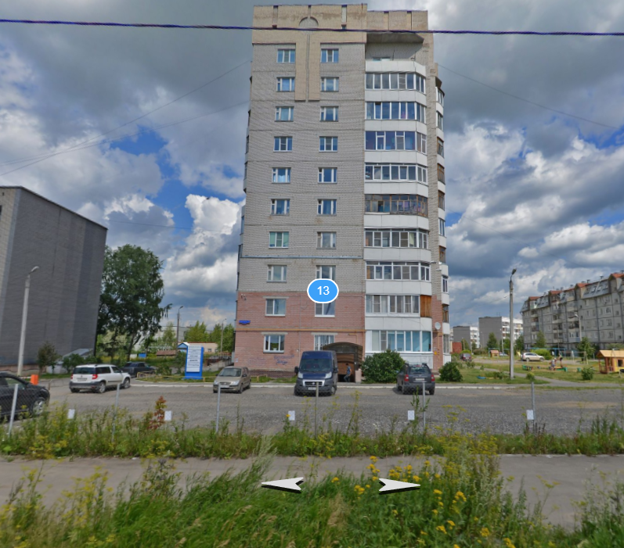
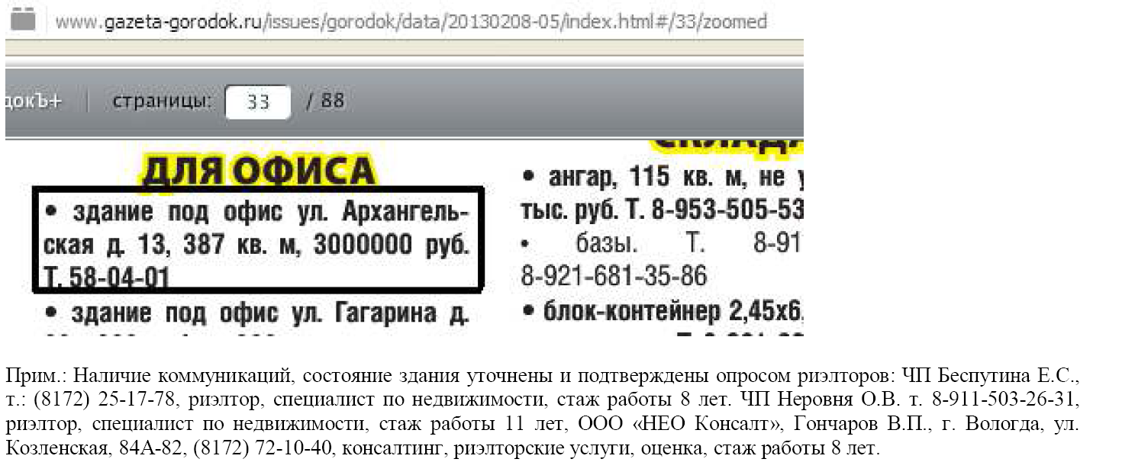
Объект-аналог №3. Нежилые помещения подвала в многоэтажном жилом доме.
Представленное в отчете объявление:

Slide 10
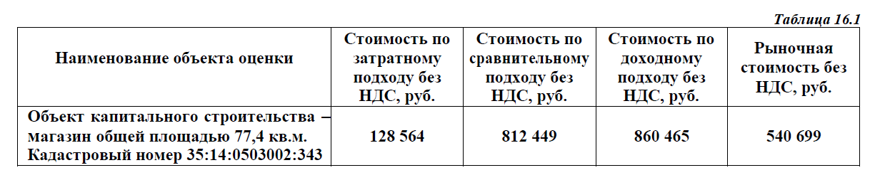
В процессе согласования Оценщиком не обосновано значительное расхождение промежуточных результатов. При этом результат затратного подхода находится вне границы диапазона стоимости, полученной сравнительным и доходным подходом и не может быть использован при согласовании

